Slide 1
Ανάλυση Βιολογικών Υγρών & Εκκριμάτων (Ε)
Ανοικτά Ακαδημαϊκά Μαθήματα στο ΤΕΙ Αθήνας
Ενότητα 9: O προσδιορισμός των πυοσφαιρίων και της ζωτικότητας των σπερματοζωαρίων στη γενική εξέταση σπέρματος. Τα αντισπερματικά αντισώματα.
Πέτρος Καρκαλούσος
Τμήμα Ιατρικών Εργαστηρίων
Το περιεχόμενο του μαθήματος διατίθεται με άδεια Creative Commons εκτός και αν αναφέρεται διαφορετικά | Το έργο υλοποιείται στο πλαίσιο του Επιχειρησιακού Προγράμματος «Εκπαίδευση και Δια Βίου Μάθηση» και συγχρηματοδοτείται από την Ευρωπαϊκή Ένωση (Ευρωπαϊκό Κοινωνικό Ταμείο) και από εθνικούς πόρους.

Slide 2
Ο προσδιορισμός της ζωτικότητας των σπερματοζωαρίων

Slide 3
Εκτίμηση της ζωτικότητας των σπερματοζωαρίων
Η χρώση πρέπει να ολοκληρωθεί μέσα στην 1^{η} ώρα
ή μόλις ολοκληρωθεί η ρευστοποίηση
Τα βαμμένα παρασκευάσματα διατηρούνται επί μακρόν

Slide 4
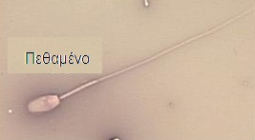
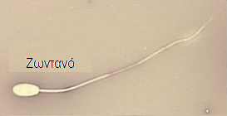
Προσδιορισμός ζωτικότητας σπερματοζωαρίων
Η εκτίμηση του ποσοστού των ζωντανών σπερματοζωαρίων γίνεται με την χρώση εωσίνης – νιγκροσίνης.
Η εωσίνη διεισδύει μέσα στα νεκρά σπερματοζωάρια και βάφει τις κεφαλές τους ροζ.
Τα ζωντανά σπερματοζωάρια μένουν λευκά.
Η νιγκροσίνη δημιουργεί ερυθρό υπόστρωμα για να είναι δυνατή η παρατήρηση των σπερματοζωαρίων.

Slide 5
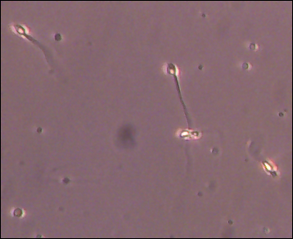
Δύο νεκρά και δύο ζωντανά σπερματοζωάρια
Εργαστήριο Ανάλυσης Βιολογικών Υγρών και Εκκριμάτων ΤΕΙ Αθήνας

Slide 6
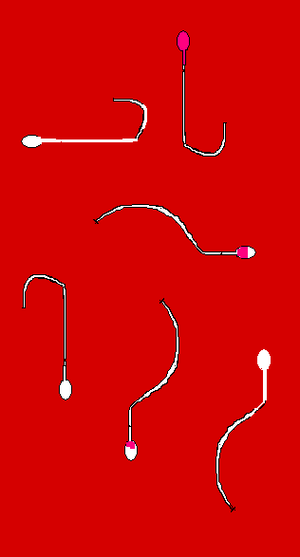
Τεχνική προσδιορισμού ζωτικότητας σπερματοζωαρίων
Σε μία αντικειμενοφόρο πλάκα προσθέτουμε 50 μL χρωστικής και 50 μL σπέρματος.
Μεταφέρουμε 10 μL σπέρματος σε μία άλλη πλάκα και την επιστρώνουμε.
Αφήνουμε την πλάκα να στεγνώσει και μικροσκοπούμε με 40X ή 100Χ μεγέθυνση.
Μετράμε τον αριθμό των ζωντανών (λευκών) σπερματοζωαρίων σε 200 σπερματοζωάρια.

Slide 7
Ο προσδιορισμός των πυοσφαιρίων στο σπέρμα

Slide 8
Μέτρηση στρογγυλών κυττάρων
Διάκριση πυοσφαιρίων από τα υπόλοιπα στρογγυλά κύτταρα
Η διαδικασία πρέπει να ολοκληρωθεί μέσα στην 1^{η} ώρα
ή μόλις ολοκληρωθεί η ρευστοποίηση
Μετά τις 2 ώρες χωρίς ρευστοποίηση το δείγμα απορρίπτεται

Slide 9
Διάκριση στρογγυλών και πυοσφαιρίων
Σε ένα φυσιολογικό σπέρμα μπορεί να υπάρχουν μέχρι:
5 x 10⁶ στρογγυλά κύτταρα / ml
1 x 10⁶ πυοσφαίρια / ml.
Aν ο αριθμός των στρογγυλών κυττάρων υπερβεί τα 5 x 10⁶ / ml τότε θα πρέπει να διακριθούν από τα πυοσφαίρια.
Η μέτρηση της συγκέντρωσης των στρογγυλών κυττάρων μπορεί να γίνει είτε με τον παρακάτω τύπο που συσχετίζει τον αριθμό τους με τα πυοσφαίρια είτε στη πλάκα Neubauer.
$$Σ.Κ. =\frac{(\frac{Αριθμός Σ.Κ}{100 σπερματοζωάρια})×(Συγκέντρωση σπερματοζωαρίων) }{100}$$

Slide 10
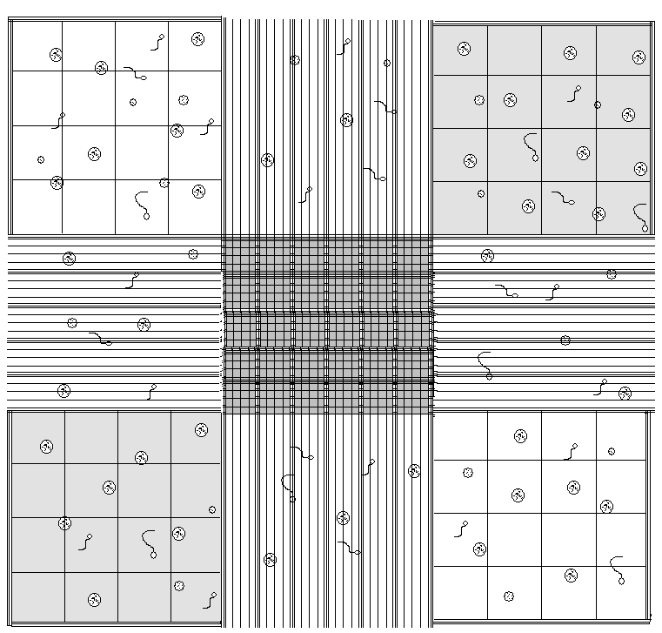
Θέσεις μέτρησης αριθμού πυοσφαιρίων

Slide 11
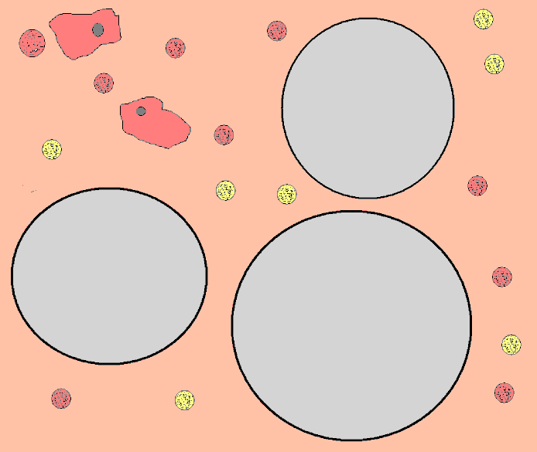
Xρώση Leucoscreen
Επιθηλιακά
κύτταρα
Πυοσφαίρια
Φυσαλίδες
Στρογγυλά κύτταρα

Slide 12
Συγκολλήσεις - Συσσωρεύσεις
Ο τρόπος διαχωρισμού τους

Slide 13
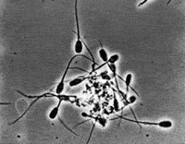
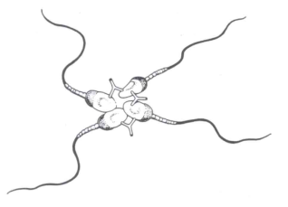
Συγκολλήσεις σπερματοζωαρίων
Η συγκόλληση είναι η ένωση πολυάριθμων σπερματοζωαρίων λόγω της ύπαρξης μέσα στο σπερματικό υγρό αντισπερματικών αντισωμάτων.
Στις ενώσεις αυτές συμμετέχουν μόνο σπερματοζωάρια τα οποία είναι συνήθως ενωμένα στο κεφάλι ή στον αυχένα. Όλα τα σπερματοζωάρια είναι κινούμενα.
Στις ενώσεις αυτές συμμετέχουν λίγα συνήθως σπερματοζωάρια είναι όμως πολυάριθμες και καλύπτουν μεγάλο μέρος του οπτικού πεδίου.

Slide 14
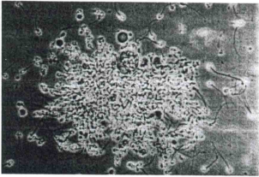
Συσσωρεύσεις σπερματοζωαρίων
Πρόκειται για την ένωση πολυάριθμων σπερματοζωαρίων με την συμμετοχή όμως και άλλων κυττάρων (π.χ. στρογγυλών κυττάρων ή κυτταρικών υπολειμμάτων.
Οι συσσωρεύσεις καταλαμβάνουν μεγάλο τμήμα του οπτικού πεδίου και είναι συνήθως λίγες σε αριθμό.
Η ύπαρξή τους αποδίδεται σε μηχανικά αίτια (π.χ. ατελή ρευστοποίηση λόγω βλένης πολύ μεγάλη συγκέντρωση σπερματοζωαρίων πιθανότατα λόγω παρατεταμένης αποχής).
Η παρουσία συσσωρεύσεων μειώνει τον αριθμό των ζωντανών σπερματοζωαρίων (ζωτικότητα).

Slide 15
Τα αντισπερματικά αντισώματα
Tα αντισπερματικά αντισώματα παράγονται στον άνδρα ή στην γυναίκα και δρουν εναντίον των σπερματοζωαρίων τα οποία αναγνωρίζουν ως ξένες ουσίες (αντιγόνα).
Πρόκειται για αντισώματα της τάξεως των ΙgA και IgG. Tα αντισώματα αυτά είναι ενωμένα στην κεφαλή ή στον αυχένα των σπερματοζωαρίων και προκαλούν την συγκόλληση των σπερματοζωαρίων μεταξύ τους.
Η συγκόλληση αυτή είναι ορατή στο μικροσκόπιο και μειώνει την γονιμότητα του άνδρα.
Ο προσδιορισμός τους μπορεί να γίνει με άμεση ή έμμεση μέτρηση.
Η άμεση μέτρηση γίνεται στο σπέρμα και η έμμεση στον ορό του άνδρα ή της συντρόφου.

Slide 16
Η μέθοδος προσδιορισμού των αντισπερματικών αντισωμάτων
Ελέγχεται χωριστά η παρουσία των IgG και IgA αντισπερματικών αντισωμάτων.
Ελέγχουμε το ποσοστό των ζωηρώς κινούμενων σπερματοζωαρίων που είναι κολλημένα πάνω σε μπίλιες στο κεφάλι ή στον αυχένα.
Μετράμε 200 σπερματοζωάρια και υπολογίζουμε το ποσοστό τους.
Σημειώνουμε που βρίσκονται οι συγκολλήσεις (αυχένα ή ουρά).
Ανάλογα με τον αριθμό των συγκολλημένων σπερματοζωαρίων η απάντηση των αντισπερματικών αντισωμάτων ερμηνεύεται ως εξής:
< 10%: Αρνητικό
10 – 39%: Υπάρχει πιθανότητα υπογονιμότητας ανοσολογικής αιτίας
> 40%: Μεγάλη πιθανότητα υπογονιμότητας ανοσολογικής αιτιολογίας.

Slide 17
Προσδιορισμός αντισπερματικών αντισωμάτων
Άμεσος προσδιορισμός με την μέθοδο SpermMAR για αναζήτηση IgG
Προσθέτουμε 10 μl σπέρματος σε μία αντικειμενοφόρο πλάκα
Προσθέτουμε 10 μl ανοσοσφαιριδίων
Προσθέτουμε 10 μl αντιορού (αντι-IgG)
Ελέγχουμε στο μικροσκόπιο αντίθετης φάσης αν συγκολλήθηκαν τα κινούμενα σπερματοζωάρια μετά 10 min

Slide 18
Τέλος Ενότητας

Slide 19
Σημειώματα

Slide 20
Σημείωμα Αναφοράς
Copyright Τεχνολογικό Εκπαιδευτικό Ίδρυμα Αθήνας, Πέτρος Καρκαλούσος 2014. Πέτρος Καρκαλούσος. «Ανάλυση Βιολογικών Υγρών & Εκκριμάτων (Ε). Ενότητα 9: Προσδιορισμός ζωτικότητας, πυοσφαιρίων και αντισπερματικών αντισωμάτων». Έκδοση: 1.0. Αθήνα 2015. Διαθέσιμο από τη δικτυακή διεύθυνση: ocp.teiath.gr.

Slide 21
Σημείωμα Αδειοδότησης
Το παρόν υλικό διατίθεται με τους όρους της άδειας χρήσης Creative Commons Αναφορά, Μη Εμπορική Χρήση Παρόμοια Διανομή 4.0 [1] ή μεταγενέστερη, Διεθνής Έκδοση. Εξαιρούνται τα αυτοτελή έργα τρίτων π.χ. φωτογραφίες, διαγράμματα κ.λ.π., τα οποία εμπεριέχονται σε αυτό. Οι όροι χρήσης των έργων τρίτων επεξηγούνται στη διαφάνεια «Επεξήγηση όρων χρήσης έργων τρίτων».
Τα έργα για τα οποία έχει ζητηθεί άδεια αναφέρονται στο «Σημείωμα Χρήσης Έργων Τρίτων».
[1] http://creativecommons.org/licenses/by-nc-sa/4.0/
Ως Μη Εμπορική ορίζεται η χρήση:
που δεν περιλαμβάνει άμεσο ή έμμεσο οικονομικό όφελος από την χρήση του έργου, για το διανομέα του έργου και αδειοδόχο
που δεν περιλαμβάνει οικονομική συναλλαγή ως προϋπόθεση για τη χρήση ή πρόσβαση στο έργο
που δεν προσπορίζει στο διανομέα του έργου και αδειοδόχο έμμεσο οικονομικό όφελος (π.χ. διαφημίσεις) από την προβολή του έργου σε διαδικτυακό τόπο
Ο δικαιούχος μπορεί να παρέχει στον αδειοδόχο ξεχωριστή άδεια να χρησιμοποιεί το έργο για εμπορική χρήση, εφόσον αυτό του ζητηθεί.

Slide 22
Επεξήγηση όρων χρήσης έργων τρίτων
©
Δεν επιτρέπεται η επαναχρησιμοποίηση του έργου, παρά μόνο εάν ζητηθεί εκ νέου άδεια από το δημιουργό.
διαθέσιμο με άδεια CC-BY
Επιτρέπεται η επαναχρησιμοποίηση του έργου και η δημιουργία παραγώγων αυτού με απλή αναφορά του δημιουργού.
διαθέσιμο με άδεια CC-BY-SA
Επιτρέπεται η επαναχρησιμοποίηση του έργου με αναφορά του δημιουργού, και διάθεση του έργου ή του παράγωγου αυτού με την ίδια άδεια.
διαθέσιμο με άδεια CC-BY-ND
Επιτρέπεται η επαναχρησιμοποίηση του έργου με αναφορά του δημιουργού.
Δεν επιτρέπεται η δημιουργία παραγώγων του έργου.
διαθέσιμο με άδεια CC-BY-NC
Επιτρέπεται η επαναχρησιμοποίηση του έργου με αναφορά του δημιουργού.
Δεν επιτρέπεται η εμπορική χρήση του έργου.
διαθέσιμο με άδεια CC-BY-NC-SA
Επιτρέπεται η επαναχρησιμοποίηση του έργου με αναφορά του δημιουργού
και διάθεση του έργου ή του παράγωγου αυτού με την ίδια άδεια.
Δεν επιτρέπεται η εμπορική χρήση του έργου.
διαθέσιμο με άδεια CC-BY-NC-ND
Επιτρέπεται η επαναχρησιμοποίηση του έργου με αναφορά του δημιουργού.
Δεν επιτρέπεται η εμπορική χρήση του έργου και η δημιουργία παραγώγων του.
διαθέσιμο με άδεια
CC0 Public Domain
Επιτρέπεται η επαναχρησιμοποίηση του έργου, η δημιουργία παραγώγων αυτού και η εμπορική του χρήση, χωρίς αναφορά του δημιουργού.
διαθέσιμο ως κοινό κτήμα
Επιτρέπεται η επαναχρησιμοποίηση του έργου, η δημιουργία παραγώγων αυτού και η εμπορική του χρήση, χωρίς αναφορά του δημιουργού.
χωρίς σήμανση
Συνήθως δεν επιτρέπεται η επαναχρησιμοποίηση του έργου.

Slide 23
Διατήρηση Σημειωμάτων
Οποιαδήποτε αναπαραγωγή ή διασκευή του υλικού θα πρέπει να συμπεριλαμβάνει:
το Σημείωμα Αναφοράς
το Σημείωμα Αδειοδότησης
τη δήλωση Διατήρησης Σημειωμάτων
το Σημείωμα Χρήσης Έργων Τρίτων (εφόσον υπάρχει)
μαζί με τους συνοδευόμενους υπερσυνδέσμους.

Slide 24
Χρηματοδότηση
Το παρόν εκπαιδευτικό υλικό έχει αναπτυχθεί στo πλαίσιo του εκπαιδευτικού έργου του διδάσκοντα.
Το έργο «Ανοικτά Ακαδημαϊκά Μαθήματα στο ΤΕΙ Αθήνας» έχει χρηματοδοτήσει μόνο την αναδιαμόρφωση του εκπαιδευτικού υλικού.
Το έργο υλοποιείται στο πλαίσιο του Επιχειρησιακού Προγράμματος «Εκπαίδευση και Δια Βίου Μάθηση» και συγχρηματοδοτείται από την Ευρωπαϊκή Ένωση (Ευρωπαϊκό Κοινωνικό Ταμείο) και από εθνικούς πόρους.

